Slide 1






Digital por projeção
Físico por impressão
Reprodução: Credite o site. Necessário autorização prévia caso haja fins lucrativos/comércio.
Contato comercial: karol@quimicaempratica.com
Contribuição em qualquer valor: karol@quimicaempratica.com (chave PIX) ♥

Slide 2





quimicaempratica.com
Tabuleiro Químico
INSTRUÇÕES
Organizem-se em _ _ _ grupos com igual número de membros.
Escolham as cores dos peões por equipe e vejam, usando um dado, o grupo que iniciará.
Inicia-se a disputa com a primeira equipe jogando o dado e as demais participam após, no sentido horário.
Os dados demonstram as casas andadas: ⚀ ou ⚁ 1 casa | ⚂ ou ⚃ 2 casas | ⚄ ou ⚅ 3 casas.
As cartas serão retiradas das pilhas conforme a casa indica. Cada equipe responderá na sua vez, dentro de _ _ _ minutos.
          Cartas de questões
          Acertou: Anda 1 casa e para (mesmo que seja casa de ação). Errou: Fica onde está.
          Cartas de explicação temática
          Acertou: Anda 1 casa e para (mesmo que seja casa de ação). Errou: Fica onde está.
          Cartas de desafio
          Acertou: Anda 3 casas e para (mesmo que seja casa de ação). Errou: Fica onde está.
          Carta poder
          Direito de retirar uma carta poder, que é usada na hora ou descartada.
Se a equipe da rodada errar, outra poderá responder a pergunta após. Caso mais de uma equipe levante o braço, o maior número no dado indica a equipe a responder. Caso ela acerte, anda 1 casa e para.
Novos turnos sempre iniciam com o jogo do dado, mesmo que a equipe esteja parada numa casa de ação.

Slide 3





quimicaempratica.com
NAVEGADOR
Acertou?
Carta Poder.
INÍCIO
Acertou?
Carta Poder.
Acertou?
Carta Poder.
Acertou?
Atalho
F I M
Acertou?
Carta Poder.
Acertou?
Carta Poder.

Slide 4







quimicaempratica.com
NAVEGADOR DE CARTAS
TABULEIRO
Selecione a carta sorteada para que todos vejam
1
11
21
31
1
11
21
31
1
11
21
31
2
12
22
32
2
12
22
32
2
12
22
32
3
13
23
33
3
13
23
33
3
13
23
33
4
14
24
34
4
14
24
34
4
14
24
34
5
15
25
35
5
15
25
35
5
15
25
35
6
16
26
36
6
16
26
36
6
16
26
36
7
17
27
37
7
17
27
37
7
17
27
37
8
18
28
38
8
18
28
38
8
18
28
38
9
19
29
39
9
19
29
39
9
19
29
39
10
20
30
40
10
20
30
40
10
20
30
40

Slide 5

quimicaempratica.com

Slide 6
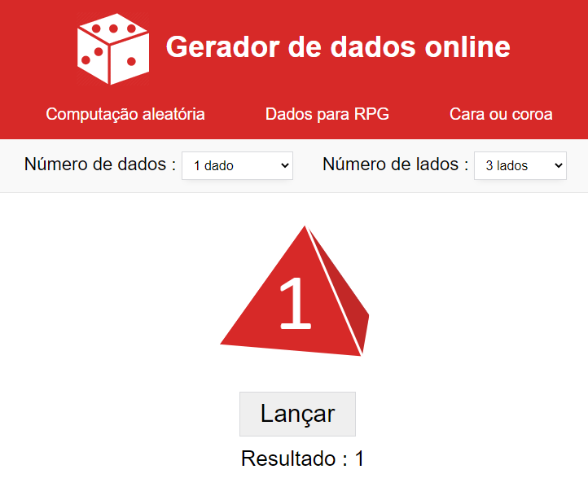
quimicaempratica.com
Exemplo
Caso não tenha dados, pode usar um site que simule dados, baixar um aplicativo ou os alunos podem retirar de um saco folhinhas de papel com os números 1, 2 ou 3.
Site Dados Online
https://www.dados-online.pt/1-dados/3-lados.html

Slide 7



quimicaempratica.com
Se possível, plastifique com papel contact para durar mais.
Use um pequeno pedaço de fita adesiva para que os alunos possam mover o peão pelo tabuleiro/quadro.
Cuidado com a escolha da fita, pois pode estragar o quadro se for muito aderente.
Impressão

Slide 8


quimicaempratica.com

Slide 9


quimicaempratica.com

Slide 10


quimicaempratica.com
TABULEIRO
DICA VALIOSA
Jogo Digital
Quando se usa o projetor é interessante projetar à turma toda a carta que a equipe tirou. Facilita demais a visualização de todos e, caso a equipe erre, outras podem tentar solucionar o problema posto. Caso não queira imprimir as cartas de Questão, Temática e Desafio no jogo digital, pode fazer um saquinho somente com números para sorteio das cartas. Mas Carta Poder seria legal imprimir! ☺
Os próximos slides trazem material para fazer suas cartas. Quando tiver terminado (não precisa ser 40 cartas): Volte no slide número 4 “Navegação” → clique no número com o botão direito → link → selecione qual slide corresponde à questão.
Pronto! Fez um material super interativo. Funciona esse link até em PDF.
Ainda precisa de ajuda? Entre em contato pelo instagram ou e-mail.

Slide 12
quimicaempratica.com
TABULEIRO
Carta nº: 1
Escreva sua pergunta aqui. Discursiva ou objetiva. Com ou sem imagens, gráficos, etc...
Deixe a letra grande, porque quando terminar e tiver salvo em PDF, ao selecionar as páginas para imprimir você poderá escolher a configuração 2 páginas por folha e ter duas cartas a cada papel impresso. Letras maiores são mais fáceis de enxergar.
Elabore várias cartas. A cada carta nova, duplique esse slide para ficar com a mesma formatação e altere ali em cima o número da carta. Isso facilitará a consulta no seu gabarito.

Slide 14
quimicaempratica.com
TABULEIRO
Carta nº: 1
Escreva uma palavra-chave aqui para a equipe explicar. Pode ser mais de uma, caso queria que os alunos as correlacionem. Podem ser imagens, trechos de textos, etc...
Deixe a letra grande, porque quando terminar e tiver salvo em PDF, ao selecionar as páginas para imprimir você poderá escolher a configuração 2 páginas por folha e ter duas cartas a cada papel impresso. Letras maiores são mais fáceis de enxergar.
Elabore várias cartas. A cada carta nova, duplique esse slide para ficar com a mesma formatação e altere ali em cima o número da carta. Isso facilitará a consulta no seu gabarito.

Slide 16
quimicaempratica.com
TABULEIRO
Carta nº: 1
Escreva sua pergunta desafiadora aqui. Discursiva ou objetiva. Com ou sem imagens, gráficos, etc...
Deixe a letra grande, porque quando terminar e tiver salvo em PDF, ao selecionar as páginas para imprimir você poderá escolher a configuração 2 páginas por folha e ter duas cartas a cada papel impresso. Letras maiores são mais fáceis de enxergar.
Elabore várias cartas. A cada carta nova, duplique esse slide para ficar com a mesma formatação e altere ali em cima o número da carta. Isso facilitará a consulta no seu gabarito.

Slide 18
quimicaempratica.com
Estas cartas estarão na mesa embaralhadas. Depois de usadas, podem voltar ao final do monte.
Para imprimi-las, salve o arquivo em PDF (se quiser) e depois imprima as páginas correspondentes.
Caso queira um fundo para as cartas (slide acima), pode usar a mesma configuração de impressão para imprimir o verso de suas cartas, antes de recortar. Para isso, replique o número de slides de fundo quantas vezes for necessário.

Slide 19

quimicaempratica.com
Escolha uma
equipe para
andar 1 casa

Slide 20
quimicaempratica.com
Escolha uma
equipe para
andar 1 casa

Slide 21
quimicaempratica.com
Escolha uma
equipe para
andar 1 casa

Slide 22
quimicaempratica.com
Escolha uma
equipe para
andar 2 casas

Slide 23
quimicaempratica.com
Escolha uma
equipe para
andar 3 casas

Slide 24
quimicaempratica.com
Escolha o integrante que responderá pela próxima equipe

Slide 25
quimicaempratica.com
Ande 2 casas

Slide 26
quimicaempratica.com
Ande 2 casas

Slide 27
quimicaempratica.com
Ande 2 casas

Slide 28
quimicaempratica.com
Ande 3 casas

Slide 29
quimicaempratica.com
Jogue novamente

Slide 30
quimicaempratica.com
Jogue novamente

Slide 31
quimicaempratica.com
Jogue novamente

Slide 32
quimicaempratica.com
Escolha uma
equipe para
voltar 1 casa

Slide 33
quimicaempratica.com
Escolha uma
equipe para
voltar 1 casa

Slide 34
quimicaempratica.com
Escolha uma
equipe para
voltar 1 casa

Slide 35
quimicaempratica.com
Escolha uma
equipe para
voltar 2 casas

Slide 36
quimicaempratica.com
Escolha uma
equipe para
voltar 3 casas

Slide 37
quimicaempratica.com
Escolha uma
equipe para
voltar ao início

Slide 38
quimicaempratica.com
Escolha uma
equipe para perder a vez na rodada

